Slide 2
Maria L Moyano Buitrago
Doctorante en Economía en la Universidad Nacional Autónoma de México, UNAM.
Magíster en Desarrollo Económico y Políticas Públicas, por la Universidad Autónoma de Madrid, UAM
Economista por la Universidad Pedagógica y Tecnológica de Colombia, UPTC.
Consultora especializada en evaluación de proyectos de desarrollo, con énfasis en procesos migratorios, género y manejo de riesgos antifraude y anticorrupción.

Slide 3
Inserción laboral de migrantes venezolanas en Colombia, 2014-2019: ¿Acumulación de desventajas?
María Luz Moyano-Buitrago
Universidad Nacional Autónoma de México, Ciudad de México, México
mmoyano@comunidad.unam.mx
https://orcid.org/0000-0002-6789-8041

Slide 4
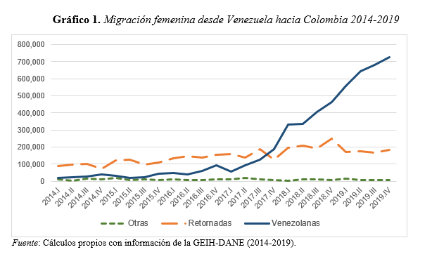
Migración venezolana
MIGRACIÓN VENEZOLANA
De acuerdo con la Agencia de la ONU para los Refugiados, ACNUR, a 2020 habían 82,4 millones de personas desplazadas en el mundo, de los cuales 5,1 fueron venezolanos (ACNUR,2021).
1,8 millones residen en Colombia, 42% de manera regular y 58% de manera irregular.
Desde el año 2014, Colombia ha llegado a registrar tasas de crecimiento anuales de inmigración de cerca de 400%, donde más del 95% corresponde a la migración de origen venezolano.
Los migrantes retornados empezaron a registrar importantes cifras de retorno desde el inicio de la crisis, actualmente son cerca de 500mil migrantes.
A partir del año 2017, la migración de venezolanos de origen superó las cifras de retorno.
En total, en este periodo Colombia ha recibido a cerca de 2,3 millones de migrantes provenientes de Venezuela, además de una migración pendular de cerca de 4,9 millones.

Slide 5
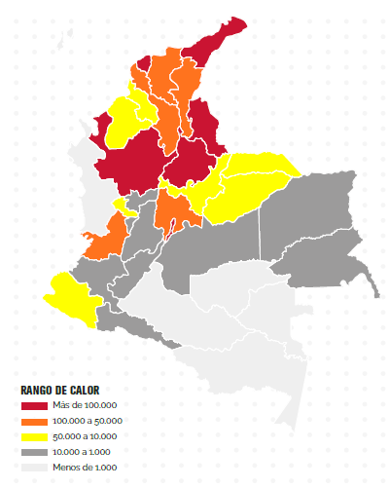
MIGRACIÓN VENEZOLANA
EN COLOMBIA
Migración venezolana en Colombia
Apoyos gubernamentales como la Tarjeta de Movilidad Fronteriza (TMF) o el Permiso Especial de Permanencia (PEP).
Creación del Registro Administrativo para la Migración Venezolana (RAMV).
Concentración de la migración venezolana en Colombia: Bogotá, Cúcuta, Barranquilla, Medellín, Cali, Maicao y Cartagena de Indias.
Fuente: Migración Colombia. Reporte Migración Venezolana a 31 mayo 2020.

Slide 6
OBJETIVO
HIPÓTESIS
INTRODUCCIÓN
Analizar la inserción laboral en Colombia entre diferentes grupos de mujeres migrantes, y evaluar si las mujeres venezolanas, como refugiadas, son quienes mayores desventajas estarían presentando.
Las migrantes venezolanas en el mercado laboral colombiano están presentando las mayores desventajas de inserción y participación, incluso frente a grupos comparables como otros tipos de migrantes.
¿Existen diferencias laborales entre mujeres sin experiencia migratoria reciente y grupos de mujeres migrantes en Colombia?
INDICADORES LABORALES
PREGUNTA 1.
Probabilidad de emplearse
PREGUNTA 2.
¿Existen diferencias laborales entre los grupos de migrantes?
Ingresos laborales por hora
¿Cuáles son los principales determinantes individuales y por hogar que explican las diferencias en los indicadores laborales?
PREGUNTA 3.
Probabilidad de formalidad
PREGUNTA 4.
¿Existe convergencia en los indicadores laborales de las migrantes recientes y las migrantes con más tiempo de asentamiento?
Precariedad laboral

Slide 7
Marco Analítico
MARCO ANALÍTICO
La inmigración tiene consecuencias y éstas implican que algunas personas pierden, mientras otras se benefician. En el caso de la migración forzada, son los migrantes desplazados y refugiados quienes pierden en los primeros momentos de su inserción en los mercados laborales de destino.
Los retornos de la migración $(r$) son el resultado de una función de los ingresos en el país de destino A ($W_{A}$) y el país de origen B ($W_{B}$), los niveles de seguridad en el país de destino ($S_{A}$) y de origen ($S_{B}$) y de los costos de la migración (C), tal como:
(1)
Por otro lado, para el análisis de los indicadores laborales de inserción y niveles de ingreso, el análisis incorpora las teorías de capital humano, enfoques de dimensión familiar como determinantes de la participación laboral femenina, y teorías de mercado laboral como los enfoques de informalidad y precariedad para el análisis de la calidad en la inserción laboral.
$$r=\left(W_{A}−W_{B}\right)+φ\left(S_{A}−S_{B}\right)−C$$

Slide 8
Datos y construcción de variables
DATOS Y METODOLOGÍA
Se utilizó la Gran Encuesta Integrada de Hogares (GEIH), del Departamento Administrativo Nacional de Estadística (DANE), la cual es una encuesta transversal continua por muestreo que recoge información mensual a nivel nacional y regional, tanto para áreas urbanas como para áreas rurales.
A partir de abril de 2013, la encuesta cuenta con un módulo de migración con información detallada tal como el año de partida, la región de origen y la causa de la migración.
El universo a estudiar se limitó a la población femenina en edad de trabajar (de edades de 15 a 65 años), con lo que se obtuvo una muestra de 555,208 mujeres.
Dentro de las principales variables construidas para poder llevar a cabo el análisis se encuentran:
Tipo de Migración
Empleo Formal
Ocupación
Dependencia económica
Ingreso por hora
Empleo Precario

Slide 9
Tipo de Migración
DATOS Y METODOLOGÍA
En esta variable se clasificó a las mujeres en edad laboral de acuerdo a su experiencia migratoria de la siguiente manera:
Mujeres nacidas en Venezuela con migración en los 12 meses y 5 años previos a la encuesta.
Migrantes internas, que son aquellas que, sin importar su nacionalidad, migraron dentro de Colombia en los 12 meses y 5 años previos.
Migrantes retornadas, que son las mujeres colombianas que vivieron en Venezuela en los 12 meses o 5 años previos.
Otros migrantes, que considera a todas aquellas migrantes provenientes de cualquier otro país, ya sea en los 12 meses o los 5 años previos a la encuesta.
El grupo de referencia, o de las mujeres locales, son el conjunto de personas restantes, es decir, aquellas que no experimentaron migración, interna ni externa, en los 12 meses o 5 años previos a la encuesta.
El perfil de “Otras migrantes” corresponde en su mayoría a migrantes laborales que se insertan en puestos directivos o especializados, o migran por formación familiar. Su perfil es mucho más calificado que los demás grupos de migrantes (presentan mayores niveles promedio de escolaridad), y sus indicadores laborales son sustancialmente mejores, incluso frente a los colombianos (GEIH-DANE).

Slide 10
DATOS Y METODOLOGÍA
Ocupación
Se identifica si la mujer se encuentra ocupada al momento de realizar la encuesta. Tomando como base dicha pregunta, se considera a la población mayor de 15 años y menor de 65 años, que trabaja al menos 1 hora a la semana, ya sea que reciba paga o no.
Ingreso por hora
Se consideran las horas trabajadas a la semana en su principal ocupación (como lo realizan Caruso et. al, 2019), se divide entre 7 y se multiplica por 30 días. Una vez obtenida la variable de horas al mes, se dividen los ingresos laborales mensuales entre las horas trabajadas. Se limitaron las horas trabajadas a la semana a 84 horas a través de la limitación a datos atípicos.

Slide 11
Empleo Formal
DATOS Y METODOLOGÍA
En se codificó la variable de formalidad a partir de dos características del empleo:
Se considera como formal a los trabajadores de empresas que cuentan con 5 o más empleados
Si es un trabajador independiente o labora en el sector público.
En contraparte, esta variable considera como informales a los trabajadores en empresas de menos de 5 personas, a los trabajadores domésticos, jornaleros, peones y patrones con menos de 5 personas empleadas.
El trabajador independiente considerado es aquel que su ejercicio profesional le permite prestar sus servicios de manera autónoma como los contadores, abogados, etc.
Dependencia Económica
Se calcula el porcentaje de las personas al interior de la familia que dependen del ingreso de los trabajadores, donde el 0% nos muestra que ningún miembro depende del alguien más y todos están trabajando, mientras que el 100% considera que hay una dependencia total (ninguno trabaja).
La fórmula para su cálculo es la siguiente:
(($\frac{Número de personas ocupadas}{Número de personas totales en el hogar}$×$100$) – $100$) - $1$

Slide 12
DATOS Y METODOLOGÍA
Empleo Precario
Para la construcción de la variable de empleo precario se utilizó un índice ya aplicado para Colombia por Farné, et. al (2013) y desarrollado por la oficina de la OIT, el cual considera 4 elementos ponderados por tipo de trabajador: para los asalariados se compone de 40% del ingreso, 25% del contrato, 25% de seguridad social y 10% de las horas semanales; para los independientes, el 50% corresponde al ingreso, 35% a la seguridad social y el 15% a las horas semanales. Los elementos se construyen a partir de las siguientes definiciones:
Ingresos adecuados. Contempla 3 escenarios: el primero es un sueldo menor a 1.5 veces el Salario Mínimo Mensual Legal Vigente (SMMLV) en Colombia para el año que corresponda, con 0 puntos; el segundo con un rango de 1.5 a 3 veces el SMMLV con 50 puntos y el tercero con más de 3 veces el SMMLV con 100 puntos.
Contrato. Considera también 3 escenarios: el primero, con ausencia de contrato, se le asignan 0 puntos; el segundo, con contrato a término fijo, 50 puntos; y el tercero, a término indefinido, 100 puntos.
Seguridad social. Este elemento identifica si el empleado no cuenta con pensión ni salud contributiva, caso en el cual no sumaría puntos; si cotiza a alguna de las 2 se le asignan 50 puntos y si cotiza en ambas tiene 100 puntos.
Horas semanales. Con base en la legislación colombiana, un trabajo con horario normal tiene como límite 48 horas semanales, por lo que este elemento solo considera 2 opciones: 48 horas o menos son 100 puntos, y más de 48 no suma puntos.
Adicional, a estos resultados de la variable empleo precario se le resta 100 y se multiplican por -1 para obtener su inverso y contar un análisis más claro, donde 100 es un trabajo altamente precario y 0, un trabajo decente.

Slide 13
DATOS Y METODOLOGÍA
Análisis Descriptivo
Las venezolanas en promedio trabajan más horas a la semana por un ingreso mensual menor.
Las venezolanas tienen tiene trabajos menos formales y más precarios.
Presentan un nivel educativo similar a los demás grupo de comparación, incluso levemente superior (excepto frente a otras migrantes).
Las migrantes venezolanas cuentan presentan menor jefatura femenina y tamaños más grandes de sus hogares.

Slide 14
Metodología
DATOS Y METODOLOGÍA
Preguntas guía de la investigación
Modelo base para la estimación
Indicadores Laborales
¿Existen diferencias laborales entre mujeres sin experiencia migratoria reciente y grupos de mujeres migrantes en Colombia?
Probabilidad de ocupación
Ingresos por hora
Probabilidad de formalidad
Nivel de precariedad
PREGUNTA 1.
$$y_{i}=α_{0}+α_{1}{MI}_{i}+α_{2}{MR}_{i}+α_{3}{MV}_{i}+α_{4}{OE}_{i}+θX_{i}+ε_{i}$$
Probabilidad de ocupación
Ingresos por hora
Probabilidad de formalidad
Nivel de precariedad
PREGUNTA 2.
¿Existen diferencias laborales entre los grupos de migrantes?
$$y_{i}=α_{0}+α_{1}MI+α_{2}MER+α_{3}OE+α_{4}Año+α_{5}D+θx_{i}+ε_{i}$$
¿Cuáles son los principales determinantes individuales y por hogar que explican las diferencias en los indicadores laborales?
Probabilidad de ocupación
Ingresos por hora
Probabilidad de formalidad
Nivel de precariedad
PREGUNTA 3.
$$y_{i}= α_{0}+α_{1}{CH}_{i}+α_{2}{VH}_{i}+α_{3}{SE}_{i}+α_{4}X_{i}+ε_{i}$$
PREGUNTA 4.
¿Existe convergencia en los indicadores laborales de las migrantes recientes y las migrantes con más tiempo de asentamiento?
$$y_{i}=α_{0}+α_{1}{MIR}_{i}+α_{2}{MRR}_{i}+α_{3}{MVR}_{i}+α_{1}{MII}_{i}+α_{2}{MRI}_{i}+α_{3}{MVI}_{i}+α_{4}{OE}_{i}+θX_{i}+ε_{i}$$
Probabilidad de ocupación
Ingresos por hora
Probabilidad de formalidad
Nivel de precariedad

Slide 15
DATOS Y METODOLOGÍA
Variables de control
 | PREGUNTA 1. ¿Existen diferencias laborales entre mujeres sin experiencia migratoria reciente y grupos de mujeres migrantes en Colombia? | PREGUNTA 2. ¿Existen diferencias laborales entre los grupos de migrantes? | PREGUNTA 3. ¿Cuáles son los principales determinantes individuales y por hogar que explican las diferencias en los indicadores laborales? | PREGUNTA 4. ¿Existe convergencia en los indicadores laborales de las migrantes recientes y las migrantes con más tiempo de asentamiento?
 | $$y_{i}=α_{0}+α_{1}{MI}_{i}+α_{2}{MR}_{i}+α_{3}{MV}_{i}+α_{4}{OE}_{i}+θX_{i}+ε_{i}$$ | $$y_{i}=α_{0}+α_{1}MI+α_{2}MER+α_{3}OE+α_{4}Año+α_{5}D+θx_{i}+ε_{i}$$ | $$y_{i}= α_{0}+α_{1}{CH}_{i}+α_{2}{VH}_{i}+α_{3}{SE}_{i}+α_{4}X_{i}+ε_{i}$$ | $$y_{i}=α_{0}+α_{1}{MIR}_{i}+α_{2}{MRR}_{i}+α_{3}{MVR}_{i}+α_{1}{MII}_{i}+α_{2}{MRI}_{i}+α_{3}{MVI}_{i}+α_{4}{OE}_{i}+θX_{i}+ε_{i}$$
 | $X_{i}$= Edad, Edad2, Años de educación, Casada, Menores de 5, ingreso familiar sin ingreso de la mujer, Tamaño del hogar, Dependencia, Jefatura del hogar, Área, Departamento, Año. | $X_{i}$= Edad, Edad al cuadrado, Años de educación, Casada/vive en unión, Menores de 5 años en el hogar, Tamaño del hogar, Dependencia del hogar, Jefa del hogar, Año, Departamento y Área urbana o rural. | $X_{i}$=Edad, Edad2, Nivel Educativo, Casada, Menor de 5, Ingreso familiar sin ingreso mujer, Tamaño del hogar, Dependencia, Jefatura, Área, Departamento. | $X_{i}$= Edad, la Edad al cuadrado, Nivel Educativo, si es casada/vive en unión, el número de niños menores de 5 años en el hogar, el logaritmo del Ingreso familiar sin el ingreso de la mujer y variables de control como el Año, el Departamento y el Área.
 | $X_{i}$= Edad, Nivel educativo, Dependencia del hogar, Casada, Área donde vive, Formal, Departamento y Año. | $X_{i}$= Edad, Nivel educativo, Dependencia del hogar, Casada, Formal, Área donde vive, Departamento y Año. | $X_{i}$= Edad, Años de escolaridad, Dependencia, Formalidad, Año, Área, Departamento. | $X_{i}$= Edad, Nivel Educativo, Dependencia del hogar, Si es casada, Área donde vive, Departamento y Año.
 | $X_{i}$= Años de Educación, Experiencia, Experiencia al cuadrado, Contrato, Ingreso, Tamaño de la familia, Menores de 5 años, Rama de actividad económica y Año. | $X_{i}$= Edad, Nivel educativo, Dependencia del hogar, Casada, Tamaño de la familia, Menores de 5 años, Rama de actividad económica, Área donde vive, Departamento y Año. | $X_{i}$= Años de educación, experiencia, Experiencia2, Contrato, Ingreso familiar, Tamaño de familia, Menor de 5, Año, Rama de actividad. | $X_{i}$= Años de educación, Experiencia, Experiencia al cuadrado, Contrato, Tamaño de la familia, Hijos menores de 5 años, Rama de actividad, el logaritmo del Ingreso de la familia y Año.
 | $X_{i}$=Subempleo, Tamaño de la familia, Tamaño de la empresa, Rama de actividad económica, si pertenece a un Gremio y Años de educación. | $X_{i}$= Tamaño de la familia, Tamaño de la empresa, si pertenece a un Gremio, Rama de actividad económica y Años de educación. | $X_{i}$= Tamaño del hogar, Tamaño de la empresa, Gremio, Años de educación, Rama de Actividad. | $X_{i}$= Subempleo, Tamaño de la familia, Tamaño de la empresa, Si pertenece a un gremio, los Años de educación y la Rama de actividad.
Modelo base para la estimación
Probabilidad de emplearse
Ingresos laborales por hora
Probabilidad de formalidad
Precariedad laboral

Slide 16
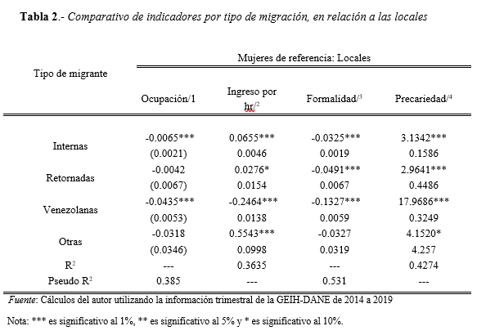
Resultados
RESULTADOS
Pregunta 1. Diferencias entre no migrantes y migrantes
La probabilidad de ocupación para las migrantes internas y las migrantes venezolanas es menor a la probabilidad de ocupación que presentan las mujeres locales, pero en magnitudes muy pequeñas.
Las venezolanas son las únicas con diferencias negativas en salarios por hora, ya que existiría una diferencia entre locales y ellas de cerca de un 25%.
Las migrantes de las tres categorías presentan menores probabilidades de pertenecer al sector formal. Sin embargo, las migrantes de origen venezolano tienen una probabilidad de formalidad de 13% menos que el grupo de referencia.
Las venezolanas estarían presentando una diferencia de 17% más en sus niveles de precariedad frente al grupo de referencia.

Slide 17
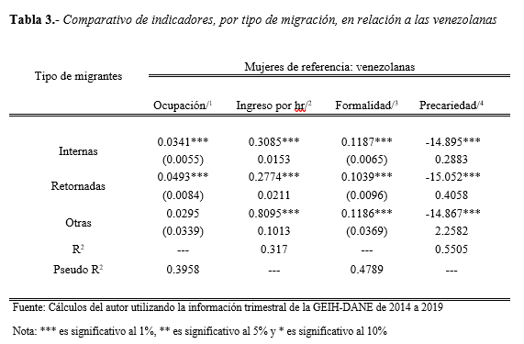
RESULTADOS
Pregunta 2. Diferencias entre migrantes
Cualquier grupo de migrantes presenta mejores resultados en cada uno de los indicadores laborales frente a las migrantes venezolanas.
Respecto a la probabilidad de ocupación, los otros grupos de migrantes tienen diferencias positivas de entre 3% y 5%; presentan ingresos por hora en alrededor de 30% más (y hasta 80% más para el caso de otras migrantes internacionales); niveles de probabilidad de formalidad superiores en alrededor de 11% y diferencias en niveles de precariedad de cerca de 15% menos que las migrantes de referencia.

Slide 18
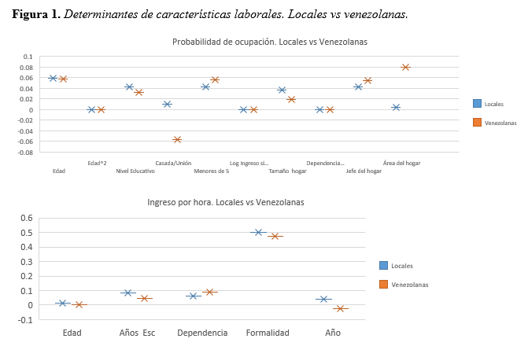
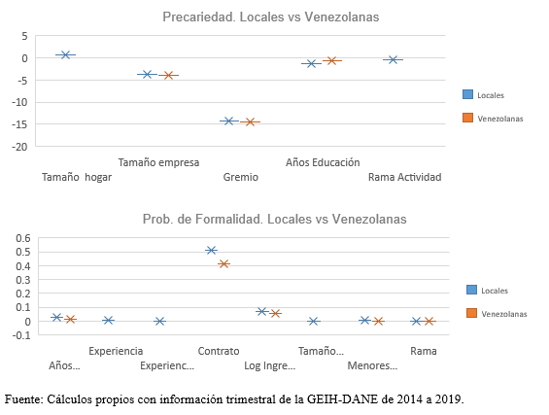
Pregunta 3. Determinantes entre mujeres locales y venezolanas
RESULTADOS
Los años de educación y nivel educativo resultan ser más determinantes para los indicadores laborales de las mujeres locales que para las mujeres migrantes, aunque estas últimas presenten en promedio mayor educación.
Las variables de hogar parecen tener un mayor peso para el grupo de migrantes venezolanas, a excepción de la variable tamaño del hogar, hecho que puede ser explicado por los cambios demográficos en la recomposición de sus hogares a unidades compuestas, extensas, ampliadas o de corresidentes no emparentados que pueden alterar la definición de “tamaño del hogar” para este colectivo.

Slide 19
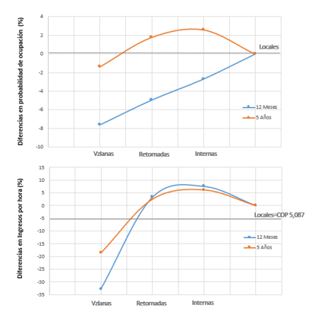
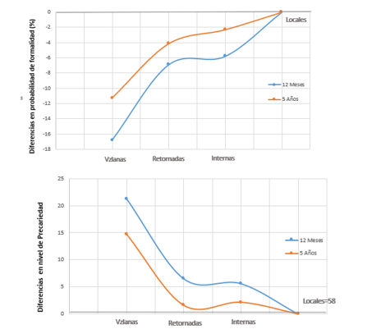
RESULTADOS
Pregunta 4. Convergencia de Indicadores Laborales
Las tablas sugieren que existiría una convergencia en los indicadores laborales de los grupos de migrantes analizados hacia los presentados por las mujeres locales a medida que el tiempo de asentamiento en el lugar de destino es mayor, así como diferencias en los resultados que responderían al tipo de migrante (si es interno, retornado o refugiado).

Slide 20
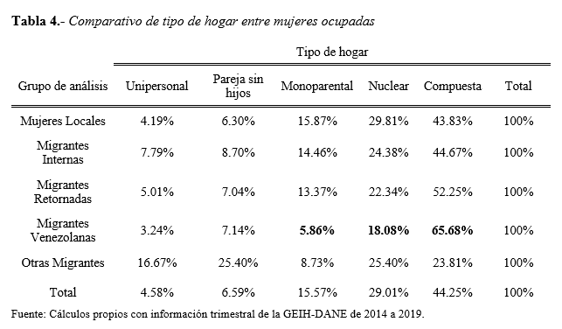
ANÁLISIS DE HOGARES
Análisis de hogares
Las venezolanas son el grupo con mayor proporción de hogares compuestos. Cerca del 65% de las mujeres venezolanas ocupadas viven en este tipo de hogar, mientras que para las locales los hogares compuestos sólo representan un 43%.
Las venezolanas también presentan una menor proporción de hogares monoparentales (6%), nucleares (18%) e incluso unipersonales (3.24%), por lo que son personas que viajan acompañadas, pero la conformación de sus hogares respondería a una adaptación a las necesidades de su tipo de migración.

Slide 21
Conclusiones
CONCLUSIONES
Los resultados de este análisis permiten aceptar la hipótesis general de que el colectivo de mujeres venezolanas presenta una mayor desventaja y vulnerabilidad laboral frente a las mujeres locales o sin experiencia migratoria, e incluso frente a otros grupos de migrantes como las migrantes internas o las migrantes retornadas.
Se evidenció que variables de capital humano como años de educación, nivel educativo o experiencia resultaron tener un mayor efecto en los indicadores laborales de las locales que de las migrantes venezolanas, aunque éstas en promedio tuvieran indicadores de escolaridad más altos.
Las variables de hogar resultaron tener un mayor efecto en migrantes venezolanas a excepción de la variable tamaño del hogar, la cual resultó ser no significativa en todos los modelos planteados.
También se tuvo un acercamiento al análisis de convergencia a lo largo del tiempo en los indicadores laborales de las poblaciones migrantes, evidenciando que su condición tiende a mejorar a medida que aumenta el tiempo de asentamiento, pero no en las mismas proporciones.

Slide 22
LIMITACIONES
Limitaciones
Inicialmente se buscó realizar un estudio más preciso de la condición de los migrantes para hacerla más comparable frente a las mujeres locales, pero el módulo de migración es bastante limitado en cuanto a características sociodemográficas y las respuestas presentan una importante cantidad de valores perdidos, lo que no permite realizar ejercicios de inferencia confiables.
Para medición de los efectos de los accesos a los programas de apoyo laboral como el Permisos Especiales de Permanencia (PEP’s) , pero el módulo no presenta información sobre este tipo.
Finalmente, en cuando al ejercicio de convergencia, lo ideal es poder realizarlo a través de un panel de datos para poder realizar el análisis sobre un mismo individuo. Al contar con una base transversal, la información es sólo un proxi y la profundidad del análisis, así como el horizonte temporal, resultan muy limitados.

Slide 23
Gracias

Slide 24
Preguntas y Respuestas

